Slide 1
Краткая презентация образовательной программы МДОУ «Детский сад № 241» г. Ярославля
Дополнительный раздел

Slide 2
Характеристика ДОУ
Муниципальное дошкольное образовательное учреждение «Детский сад № 241»
г. Ярославля
Адрес: город Ярославль, ул. Закгейма, дом 2а
Телефоны:
(код города 4852) 31-30-15, 32-70-45
E-mail: yardou241@yandex.ru

Slide 3
Количество групп в ДОУ
В детском саду функционирует 12 групп (на 01.09.2023) – 2 раннего возраста и 10 дошкольных групп: из них 2 – группы компенсирующей направленности для детей с тяжелыми нарушениями речи, 7 групп комбинированной направленности для детей с ЩВЗ (ТНР), 1 группа комбинированной направленности для детей с ОВЗ (ЗПР).
Численность воспитанников – 276 детей.

Slide 4
ВОЗРАСТНЫЕ И ИНЫЕ КАТЕГОРИИ ДЕТЕЙ, НА КОТОРЫХ ОРИЕНТИРОВАНА ПРОГРАММА
Направленность | Номер группы | Возраст
Компенсирующей направленности для детей с тяжелыми нарушениями речи | 1 | Дошкольный 6-7 лет
Общеразвивающей направленности | 2 | Ранний 2 – 3 года
Компенсирующей направленности для детей с тяжелым нарушением речи | 3 | Дошкольный 5-6 лет
Общеразвивающей направленности | 4 | Ранний 2 – 3 года
Общеразвивающей направленности | 5 | Дошкольный 3-4 года
Общеразвивающей направленности | 6 | Дошкольный 3-4 года
Комбинированной направленности для детей с ОВЗ (ТНР) | 7 | Дошкольный 6-7 лет
Комбинированной направленности для детей с ОВЗ (ТНР) | 8 | Дошкольный 4-5 лет
Комбинированной направленности для детей с ОВЗ (ЗПР) | 9 | Дошкольный 5-6 лет
Комбинированной направленности для детей с ОВЗ (ТНР) | 10 | Дошкольный 4-5 лет
Комбинированной направленности для детей с ОВЗ (ТНР) | 11 | Дошкольный 5-6 лет
Комбинированной направленности для детей с ОВЗ (ТНР) | 12 | Дошкольный 6-7 лет
Подавляющее
преобладание
детей русской
национальности

Slide 5
Возрастные психофизические особенности развития каждого возраста детей
Дети от 2-3 лет - «ДУМАЮ, ДЕЙСТВУЯ!»
Ключ возраста: До 5 лет все основные психические процессы -внимание, мышление, память носят у ребенка непроизвольный характер.
Дети от 3-4 лет - «Я САМ!»
Ключ возраста: в период от 2,5-3,5 лет ребенок проживает кризис трех лет. Он начинает осознавать себя отдельным человеческим существом, имеющим собственную волю. Его поведение-череда «Я хочу!» и «Я не хочу!»; «Я буду!» и «Я не буду!».
Дети с 4-5 лет - «ЛЮБОЗНАТЕЛЬНЫЕ ПОЧЕМУЧКИ!»
Ключ возраста: Четырехлетний ребенок часто задает вопрос «Почему?».
Ему становятся интересны связи явлений, причинно — следственные отношения.

Slide 6
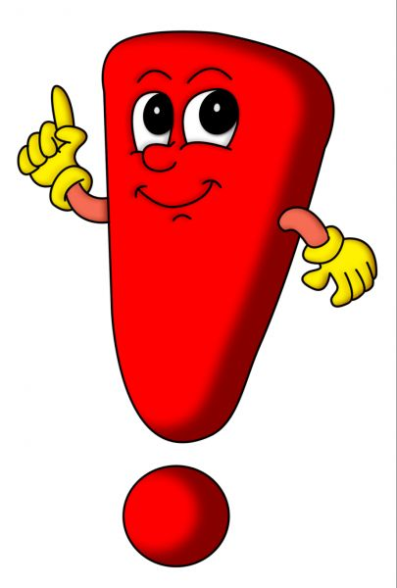
Образовательная программа ДОУ разработана на основе ФГОС ДО и соответствует ФОП ДО

Slide 7
Программа позволяет реализовать несколько основополагающих функций дошкольного уровня образования:
1) обучение и воспитание ребенка дошкольного возраста как гражданина Российской Федерации, формирование основ его гражданской и культурной идентичности на соответствующем его возрасту содержании доступными средствами;
2) создание единого ядра содержания дошкольного образования (далее - ДО), ориентированного на приобщение детей к традиционным духовно-нравственным и социокультурным ценностям российского народа, воспитание подрастающего поколения как знающего и уважающего историю и культуру своей семьи, большой и малой Родины;
3) создание единого федерального образовательного пространства воспитания и обучения детей от рождения до поступления в общеобразовательную организацию, обеспечивающего ребенку и его родителям (законным представителям) равные, качественные условия ДО, вне зависимости от места проживания.

Slide 8
ОСОБЕННОСТИ ОБРАЗОВАНИЯ
5-дневная рабочая неделя
12-ти часовое пребывание
Светский характер обучения
на русском языке

Slide 9
ИСПОЛЬЗУЕМЫЕ ПРИМЕРНЫЕ ПРОГРАММЫ
Обязательная часть
Федеральный государственный образовательный стандарт ДО
Федеральная образовательная программ ДО
Вариативная часть
Лыкова И.А. Парциальная образовательная программа «Умные пальчики: конструирование в детском саду»
Лыкова И.А. «ЦВЕТНЫЕ ЛАДОШКИ». Парциальная программа худо­жественно-эстетического развития детей 2–7 лет в изобразитель­ной деятельности

Slide 10
Возрастные психофизические особенности развития каждого возраста детей
Дети с 5-6 лет - «УЖЕ БОЛЬШИЕ»
Ключ возраста: В развитии ребенка происходит большой скачок: появляется способность управлять своим поведением, а так же процессами внимания и запоминания.
Дети с 6-7 лет - «МЕЧТАТЕЛИ, ПОМОЩНИКИ, БУДУЩИЕ УЧЕНИКИ!»
Ключ возраста: Произвольность поведения и психических процессов имеет решающее значение для успешности школьного обучения, ибо означает умение ребенка подчинять свои действия требованиям учителя

Slide 11
Основные формы сотрудничества с родителями (законными представителями) воспитанников

Slide 12
Модель сотрудничества семьи и детского сада
В проведении мониторинговых исследований | h Анкетирование hСоциологический опрос hИнтервьюирование h «Родительская почта»
В создании условий | hУчастие в субботниках по благоустройству территории. hПомощь в создании РППС.
В управлении ДОО | hУчастие в работе Совета родителей; педагогических советах
В просветительской деятельности, направленной на повышение педагогической культуры, расширение информационного поля родителей | hНаглядная информация (стенды, папки-передвижки, семейные и групповые фотоальбомы, фоторепортажи «Из жизни группы», «Копилка добрых дел», «Мы благодарим», памятки hСоздание странички на сайте ДОО hКонсультации, семинары, семинары-практикумы, конференции hРаспространение опыта семейного воспитания hРодительские собрания hОрганизация деятельности консультационного пункта
В образовательном процессе ДОО, направленном на установление сотрудничества и партнерских отношений с целью вовлечения родителей в единое образовательное пространство | hДни открытых дверей hДни здоровья hНеделя театра hСовместные праздники, развлечения hУчастие в творческих выставках, смотрах-конкурсах hМероприятия с родителями в рамках проектной деятельности

Slide 13
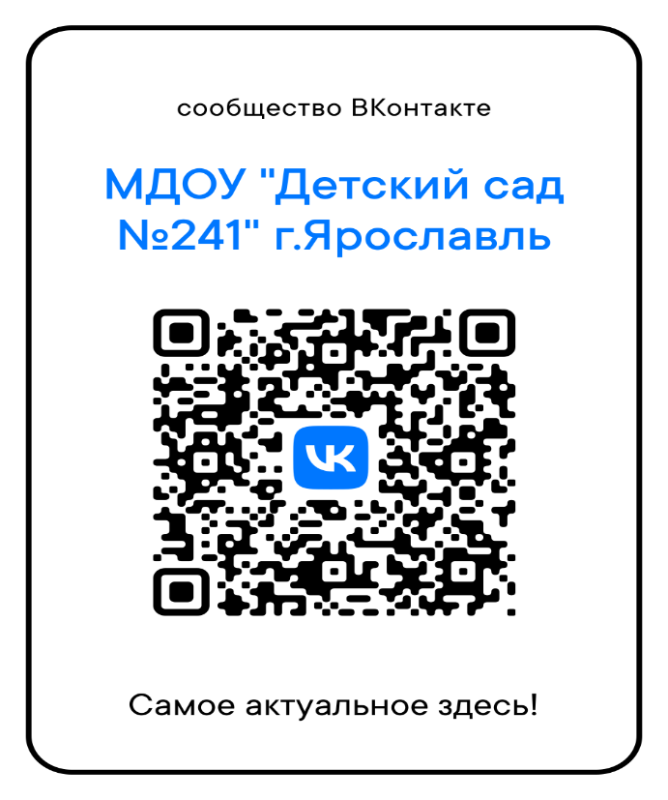
СПАСИБО ЗА ВНИМАНИЕ!
МЫ ВСЕГДА ГОТОВЫ К ОБЩЕНИЮ С ВАМИ!
yardou241@yandex.ru

